Slide 1
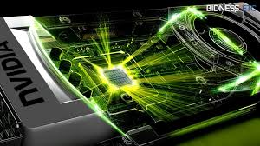
UNIDAD DE PROCESAMIENTO GRÁFICO (GPU)
Presentado por:
Juan Carlos Patiño Hernández
Juan Camilo Olmos Oliveros
Johanna Alejandra Jurado Uribe

Slide 2
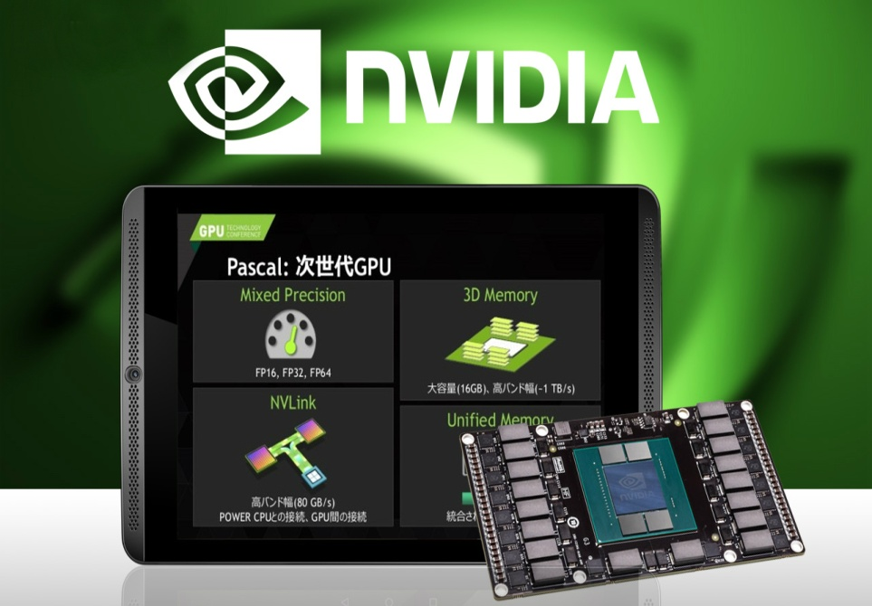
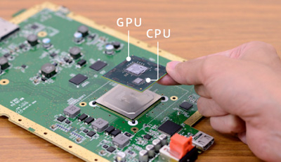
¿QUÉ ES LA GPU?
Es una unidad de procesamiento gráfico o GPU (acrónimo del inglés graphics processing unit) es un procesador dedicado exclusivamente al procesamiento de gráficos, para aligerar la carga de trabajo del procesador central en aplicaciones como los videojuegos y o aplicaciones 3D interactiva.

Slide 3
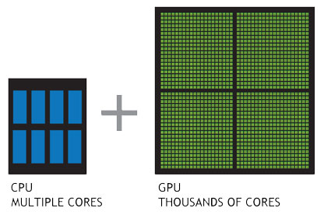
¿CÓMO ES SU ARQUITECTURA ?
Una GPU está altamente segmentada, es decir, utiliza la arquitectura paralela ,taxonomía de Flynn SIMD(Single instruction multiple data) lo que indica que posee gran cantidad de unidades funcionales.
Las GPU tienen miles de núcleos para procesar cargas de trabajo en paralelo de forma eficiente.

Slide 4
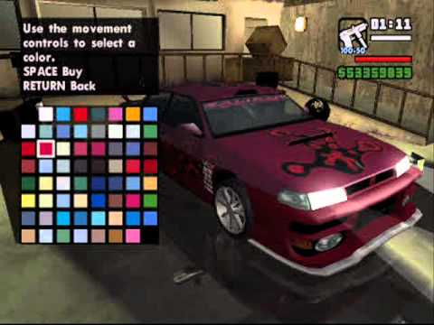
¿CÓMO FUNCIONA?
Se compone del Procesador de Vértices, para hacer cálculos de sombreado, iluminación y del Procesador de Píxeles, que se dedica exclusivamente a hacer cálculos sobre los píxeles, como efectos de agua.

Slide 5
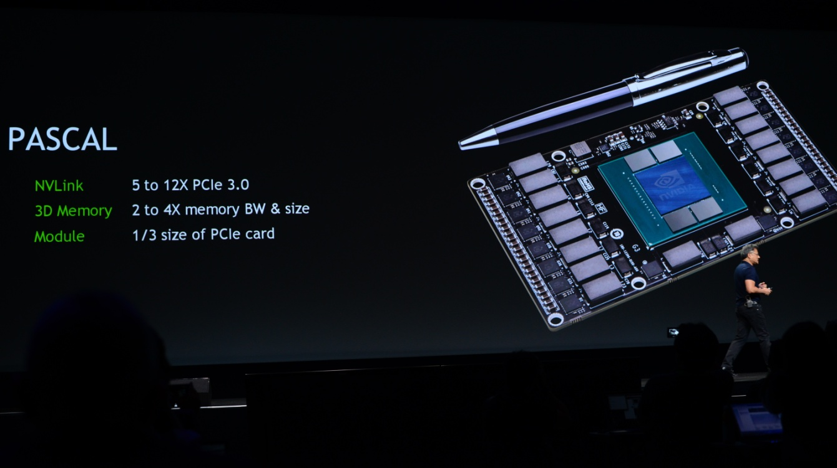
ESTADO DEL ARTE ACTUAL DE LA ARQUITECTURA
En la actualidad no hubo ninguna modificación en cuanto a la clasificación de los algoritmos de quicksort, merge sort y radix sort (ordenación rápida, ordenamiento por mezcla, y ordenamiento de raíz).
Se realizó modificaciones y mejores a las GPU anteriores se realizaron mejoras en cuanto al rendimiento,velocidad,consumo de energía ,capacidad de ejecutar operaciones,procesamiento de imágenes y video
juegos.

Slide 6
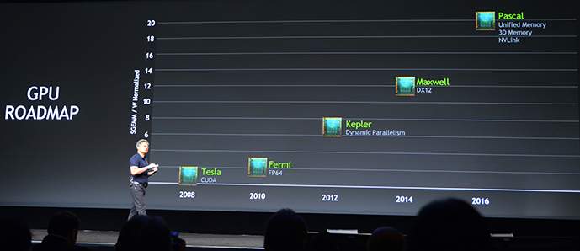
COMPARATIVO DESDE 2012 AL 2016

Slide 7


